Slide 1
FYZIKA PRO II. ROČNÍK GYMNÁZIA
9. MECHANICKÉ VLNĚNÍ
Mgr. Monika Bouchalová
Gymnázium, Havířov-Město, Komenského 2, p.o.
Tato prezentace vznikla na základě řešení projektu OPVK, registrační číslo: CZ.1.07/1.1.24/01.0114 s názvem „Podpora chemického a fyzikálního vzdělávání na gymnáziu Komenského v Havířově“
Tento projekt je spolufinancován Evropským sociálním fondem a státním rozpočtem České republiky.

Slide 2
vznik a druhy vlnění
rovnice postupného vlnění
interference vlnění
odraz vlnění v řadě bodů, stojaté vlnění
chvění mechanických soustav
vlnění v izotropním prostředí
odraz a lom vlnění
ohyb vlnění

Slide 3
2. 1. VZNIK A DRUHY VLNĚNÍ
MECHANICKÉ VLNĚNÍ
je děj, při němž se kmitání šíří látkovým prostředím.
Šíření vln není spojeno s přenosem látky.
Vlněním se přenáší energie.
Příčinou vlnění je existence vazeb mezi částicemi prostředí, kterým se vlnění šíří.
Současně se na částice přenáší energie kmitavého pohybu. Takové prostředí se nazývá pružné prostředí.

Slide 4
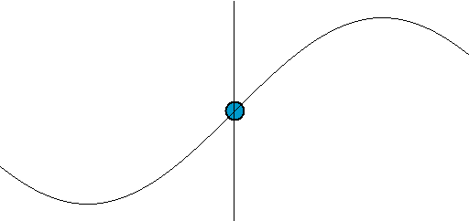
2. 1. VZNIK A DRUHY VLNĚNÍ
MECHANICKÉ VLNĚNÍ
je děj, při němž se kmitání šíří látkovým prostředím.
Šíření vln není spojeno s přenosem látky.
Vlněním se přenáší energie.
Částice se chovají jako mechanické oscilátory spojené vazbou
Zdrojem mechanického vlnění je mechanický oscilátor ze kterého se vlnění šíří určitou rychlostí.
ANIMACE VLNĚNÍ
Obr.: 3

Slide 5
2. 1. VZNIK A DRUHY VLNĚNÍ
V závislosti na směru výchylky kmitání jednotlivých bodů
a směru šíření vlnění se vlnění dělí na:
vlnění příčné
body prostředí kmitají kolmo ke směru šíření vlnění
je typické pro pevná pružná tělesa tvaru tyčí, vláken, …
vlnění na hladině rybníka, chvění tyče, do níž udeříme kladivem, …
v - směr šíření vlnění

Slide 6
2. 1. VZNIK A DRUHY VLNĚNÍ
V závislosti na směru výchylky kmitání jednotlivých bodů a směru šíření vlnění se vlnění dělí na:
vlnění podélné
body prostředí kmitají ve směru šíření vlnění
je typické pro tělesa (všech skupenství), která jsou pružná při změně objemu (tj. při stlačování a rozpínání)
body se zhušťují a zřeďují
v - směr šíření vlnění

Slide 7
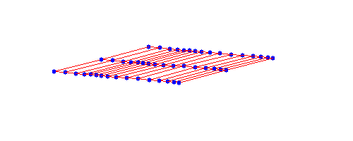
2. 1. VZNIK A DRUHY VLNĚNÍ
V závislosti na směru výchylky kmitání jednotlivých bodů a směru šíření vlnění se vlnění dělí na:
vlnění podélné
body prostředí kmitají ve směru šíření vlnění
je typické pro tělesa (všech skupenství), která jsou pružná při změně objemu (tj. při stlačování a rozpínání)
body se zhušťují a zřeďují
Obr.: 5

Slide 8
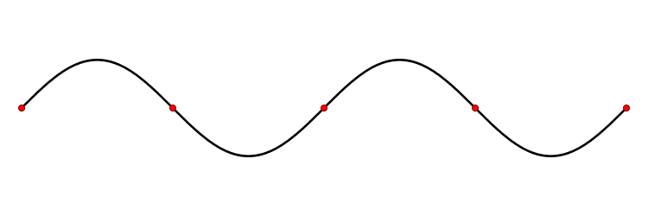
2. 1. VZNIK A DRUHY VLNĚNÍ
Rozdělení vlnění podle přenosu energie:
vlnění postupné
vzniká postupným rozkmitáním bodů v pružném látkovém prostředí – energie se vlněním přenáší
vlnění stojaté
energie se vlněním nepřenáší
lze pozorovat např. na struně
Obr.: 4

Slide 9
2. 1. VZNIK A DRUHY VLNĚNÍ
v – rychlost postupného vlnění
λ – vlnová délka je vzdálenost dvou nejbližších bodů, které kmitají se stejnou fází
všechny body kmitají se stejnou amplitudou a úhlovou frekvencí, ale liší se fází.
v - směr šíření vlnění
T

Slide 10
2. 1. VZNIK A DRUHY VLNĚNÍ
Určete směr okamžité rychlosti příčného vlnění v bodech M, O, N, I, K, A
v - směr šíření vlnění
I
M
O
N
K
A
Určete směr šíření vlnění.
v - směr šíření vlnění
ZDROJ
B

Slide 11
2. 2. ROVNICE POSTUPNÉHO VLNĚNÍ
Okamžitá výchylka bodu M závisí
ZDROJ
M

Slide 12
2. 2. ROVNICE POSTUPNÉHO VLNĚNÍ
Okamžitá výchylka bodu M závisí
nejen na čase t,
ale také na vzdálenosti x od zdroje vlnění
kmitání zdroje vlnění je popsáno rovnicí
Z – zdroj vlnění (harmonicky kmitá)
τ – čas za který dospěje vlnění od zdroje do bodu M (kmitání bodu M je opožděno proti kmitání ZDROJE.)
ZDROJ
x=v.τ
M

Slide 13
2. 2. ROVNICE POSTUPNÉHO VLNĚNÍ
rovnice postupné vlny
ZDROJ
x=v.τ
M

Slide 14
2. 2. ROVNICE POSTUPNÉHO VLNĚNÍ
rovnice postupné vlny
platí pro příčné i podélné vlnění v homogenním prostředí
předpokládáme, že vlnění není tlumené y_{m} = konst.
ZDROJ
x=v.τ
M

Slide 15
2. 2. ROVNICE POSTUPNÉHO VLNĚNÍ
Fáze vlnění
– jestliže vlnění postupuje ve směru osy x
+ jestliže vlnění postupuje proti směru osy x
Všechny veličiny popisující vlnění jsou funkcemi času a funkcemi polohy bodu, kterými vlnění prochází.

Slide 16
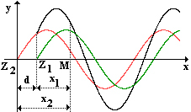
2. 3. INTERFERENCE VLNĚNÍ
Jestliže pružným prostředím postupuje dvě nebo více mechanických vln, dochází k jejich skládání.
Př.: Dvě vlnění se stejnou λ, y_{m}, v
∆ϕ – fázový rozdíl
d – dráhový rozdíl
(vzdálenost 2 bodů, ve kterých mají dvě vlnění stejnou fázi)

Slide 17
2. 3. INTERFERENCE VLNĚNÍ
Zvláštní případy interference
d = celistvému počtu půlvln interferujících vlnění:
d = sudému počtu půlvln
vlnění se setkávají se stejnou fází
amplituda výsledného vlnění rovna y_{m} = y_{m1} + y_{m2}
vzniká interferenční maximum
ZDROJ 1
ZDROJ 2

Slide 18
2. 3. INTERFERENCE VLNĚNÍ
Zvláštní případy interference
d = celistvému počtu půlvln interferujících vlnění:
d = lichému počtu půlvln
vlnění se setkávají s opačnou fází
amplituda výsledného vlnění je rovna ym = /ym1 – ym2/
vzniká interferenční minimum )
ZDROJ 1
ZDROJ 2

Slide 19
2. 3. INTERFERENCE VLNĚNÍ
Zvláštní případy interference
d = celistvému počtu půlvln interferujících vlnění:
d = lichému počtu půlvln
vlnění se setkávají s opačnou fází
amplituda výsledného vlnění je rovna ym = /ym1 – ym2/
vzniká interferenční minimum (y_{m1} = y_{m2} vlnění zaniká)

Slide 20
2. 4. ODRAZ VLNĚNÍ
nastává na konci řady bodů, kterou se šíří postupné vlnění
na pevném konci se vlnění odráží s opačnou fází

Slide 21
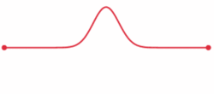
2. 4. ODRAZ VLNĚNÍ
Puls na struně s upevněnými konci
Obr.: 6

Slide 22
2. 4. ODRAZ VLNĚNÍ
nastává na konci řady bodů, kterou se šíří postupné vlnění
na volném konci se vlnění odráží se stejnou fází

Slide 23
2. 4. ODRAZ VLNĚNÍ
STOJATÉ VLNĚNÍ
vzniká interferencí dvou stejných vlnění (stejné λ, y_{m}, f), která postupují proti sobě
Například skládáním:
postupného přímého vlnění
a vlnění odraženého od pevného konce daného prostředí.

Slide 24
2. 4. ODRAZ VLNĚNÍ
Kmitna stojatého vlnění je bod, který kmitá s maximální amplitudou. (y = y_{m})
Uzel stojatého vlnění je bod, který zůstává v klidu (tj. jeho amplituda je nulová).
Vzdálenost dvou sousedních uzlů (nebo kmiten) je λ/2 .

Slide 25
2. 4. ODRAZ VLNĚNÍ
Při postupném vlnění
kmitají všechny body se stejnou amplitudou,
ale s různou fází, která se s časem mění
fáze se šíří rychlostí, která se označuje jako fázová rychlost
energie se přenáší.

Slide 26
2. 4. ODRAZ VLNĚNÍ
Při stojatém vlnění
kmitají všechny body mezi dvěma uzly se stejnou fází
ale různou amplitudou výchylky (závislé na poloze bodu)
energie se nepřenáší, pouze se mění potenciální energie pružnosti v kinetickou a naopak.

Slide 27
2. 4. ODRAZ VLNĚNÍ
Stojaté vlnění
Může být příčné i podélné.
Vlnění příčné je zdrojem zvuku u strunných nástrojů (kytara, housle, …).
Vlnění podélné vzduchového sloupce v duté části nástroje je příčinou zvuku u dechových nástrojů (klarinet, trubka).
Toto stojaté vlnění označujeme jako chvění.

Slide 28
2. 5. CHVĚNÍ MECHANICKÝCH SOUSTAV
Frekvence stojatého vlnění nemůže být libovolná.
Obecně je možné vytvořit stojaté vlny, pro něž platí:
Na strunu se vejde celočíselný násobek poloviny vlnové délky.
f_{z} – základní frekvence:
Základní frekvence je dána geometrickými rozměry pružného tělesa, v němž vzniká chvění.
Pružné těleso se chová jako mechanický oscilátor.
vyšší harmonické frekvence – násobky f_{z} – f = k.f_{z}

Slide 29
2. 5. CHVĚNÍ MECHANICKÝCH SOUSTAV
na pevném konci vzniká
uzel
na volném konci vzniká
kmitna
těleso je upevněno na obou koncích:
struna na kytaře
struna v klavíru
tyč vetknutá mezi dvě stěny

Slide 30
2. 5. CHVĚNÍ MECHANICKÝCH SOUSTAV
na pevném konci vzniká uzel
na volném konci vzniká kmitna
pružné těleso je upevněno uprostřed – jen liché násobky
ozvučná dřívka držená uprostřed

Slide 31
2. 5. CHVĚNÍ MECHANICKÝCH SOUSTAV
na pevném konci vzniká uzel
na volném konci vzniká kmitna
pružné těleso je upevněno na jednom konci
Hraní na láhev od piva foukáním přes její hrdlo

Slide 32
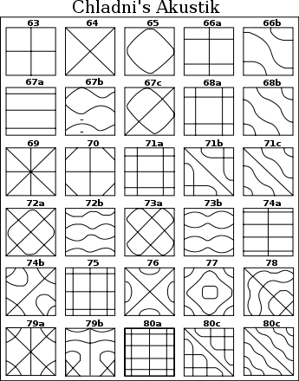
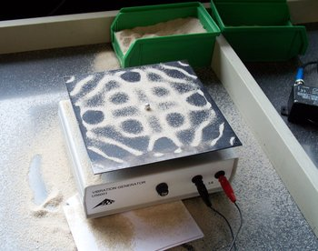
2. 5. CHVĚNÍ MECHANICKÝCH SOUSTAV
Chvění vzniká i na deskách různého tvaru. „Zviditelnění“ kmiten a uzlů lze docílit posypáním desky jemným pískem a následným rozkmitání smyčcem - na desce vznikají charakteristické (Chladniho) obrazce.
Obr.: 1 - Příklady Chladniho obrazců na čtvercové desce, z jeho knihy Akustika

Slide 33
2. 6. VLNĚNÍ V IZOTROPNÍM PROSTŘEDÍ
Izotropní prostředí – má ve všech bodech a směrech stejné vlastnosti.
Vlnoplocha
je plocha, na níž leží body, do kterých vlnění dospělo za tutéž dobu.
V homogenním izotropním prostředí se vlnění šíří přímočaře podle Huygensova principu v kulových vlnoplochách.
Body vlnoplochy kmitají se stejnou fází.

Slide 34
2. 6. VLNĚNÍ V IZOTROPNÍM PROSTŘEDÍ
Je-li bodový zdroj vlnění ve velké vzdálenosti, můžeme část kulové vlnoplochy považovat za rovinnou vlnoplochu .

Slide 35
2. 6. VLNĚNÍ V IZOTROPNÍM PROSTŘEDÍ
Paprsky
jsou myšlené orientované přímky kolmé na vlnoplochu, jejichž orientace udává směr šíření vlnění.

Slide 36
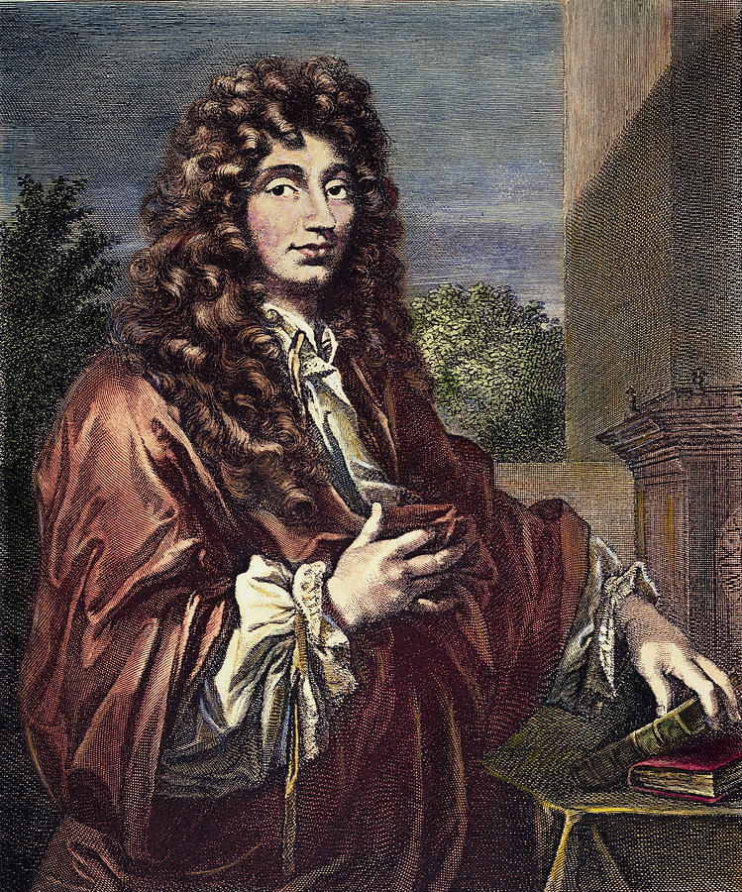
2. 6. VLNĚNÍ V IZOTROPNÍM PROSTŘEDÍ
Neznáme-li polohu zdroje, ale známe tvar vlnoplochy v určitém okamžiku, umíme určit tvar vlnoplochy v okamžiku dalším, použijeme tzv. Huygensův princip
Christian Huygens 1629 – 1695 současník Newtona
Obr.: 2

Slide 37
2. 6. VLNĚNÍ V IZOTROPNÍM PROSTŘEDÍ
V₁
V₂
Huygensův princip
Každý bod vlnoplochy V₁, do něhož dospělo vlnění v určitém časovém okamžiku, lze považovat za zdroj elementárního vlnění EV, které se z něho šíří v elementárních vlnoplochách. Vlnoplocha V₂ v dalším časovém okamžiku je vnější obalová plocha všech elementárních vlnoploch.
EV spolu interferují, ale ruší se všude, kromě nové vlnoplochy.

Slide 38
2. 7. ODRAZ VLNĚNÍ
vlnění se při dopadu na neprostupnou překážku odráží
Z´ – zdánlivý obraz bodu Z
odražená vlnoplocha má tvar jako by vycházela ze zdroje Z´
Z
Z´

Slide 39
2. 7. ODRAZ VLNĚNÍ
kolmice dopadu
Při dopadu vlnění na rozhraní dvou různých prostředí se vlnění částečně odráží a částečně láme.
Rovina dopadu
je rovina určená dopadajícím paprskem a kolmicí dopadu.
dopadající paprsek
odražený paprsek
lomený paprsek

Slide 40
2. 7. ODRAZ VLNĚNÍ
k
O místo dopadu
k kolmice dopadu
α úhel dopadu
α´ úhel odrazu
β úhel lomu
v₁, v₂ rychlosti vlnění
v₁
v₂
O

Slide 41
2. 7. ODRAZ VLNĚNÍ
k
Zákon odrazu
Úhel dopadu α se rovná úhlu odrazu α´.
Odražený paprsek leží v rovině dopadu.
v₁
O

Slide 42
2. 7. LOM VLNĚNÍ
Lom – refrakce
nastává při průchodu vlnění rozhraním dvou prostředí.
Projevuje se změnou směru.
k
v₁
v₂
O
v₁ rychlost šíření v 1. prostředí
v₂ rychlost šíření ve 2. prostředí

Slide 43
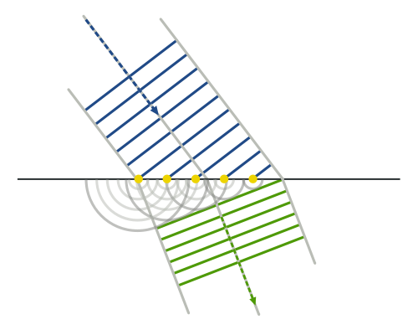
2. 7. LOM VLNĚNÍ
Lom – refrakce
nastává při průchodu vlnění rozhraním dvou prostředí.
Projevuje se změnou směru.
v₁ rychlost šíření v 1. prostředí
v₂ rychlost šíření ve 2. prostředí

Slide 44
2. 7. LOM VLNĚNÍ
τ – doba průchodu z D → B, A → C
k
D
v₁
B
A
C
v₂

Slide 45
2. 7. LOM VLNĚNÍ
Snellův zákon lomu 1591-1626
Poměr sinu úhlu dopadu a sinu úhlu lomu je pro určitá dvě prostředí stálý a rovný poměru velikostí rychlostí vlnění v jednotlivých prostředích.
Lomený paprsek leží v rovině dopadu.
k
v₁
v₂
O

Slide 46
2. 7. LOM VLNĚNÍ
k
Mohou nastat dva případy.
lom ke kolmici pokud v₁ > v₂ pak α > β
v₁
v₂
O

Slide 47
2. 7. LOM VLNĚNÍ
k
Mohou nastat dva případy.
lom ke kolmici pokud v₁ > v₂ pak α > β
lom od kolmice pokud v₁ < v₂ pak α < β
v₁
v₂
O

Slide 48
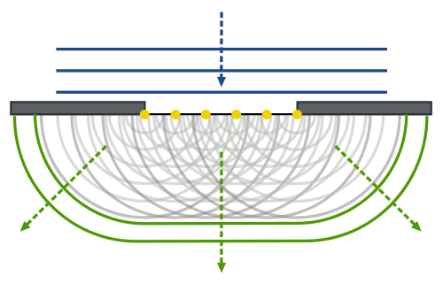
2. 8. OHYB VLNĚNÍ
ovlivňuje směr šíření vlnění
vlnění se šíří i za překážku
malých rozměrů
velkou, v níž je otvor
každý bod je zdrojem elementárního vlnění, která spolu interferují podle Huygensova principu

Slide 49
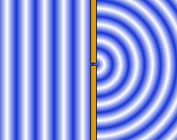
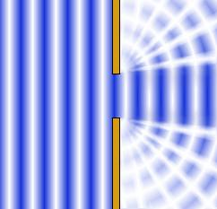
2. 8. OHYB VLNĚNÍ
vlnění se odchyluje od svého původního směru tím více, čím je otvor menší
Obr.: 7, 8
ohyb je výraznější s větší vlnovou délkou
zvuk (λ – dm) je slyšet za překážkou
světlo (λ – nm) vzniká stín

Slide 50
Použitá literatura
Literatura
LEPIL ,O. Mechanické kmitání a vlnění, Fyzika pro gymnázia . Prometheus, Praha 2004
ISBN
LEPIL, O. Sbírka úloh pro střední školy. Fyzika Praha: Prometheus, 2010. ISBN 978-80-7196-266-3
NAHODIL, J. Fyzika v běžném životě. Praha: Prometheus, 2010. ISBN 80-7196-005-5
Obrázky:
[1] Wikipedia: the free encyclopedia [online]. San Francisco (CA): Wikimedia Foundation, 2001- [cit. 2013-03-05]. Dostupné z: http://cs.wikipedia.org/wiki/Soubor:Chladini.Diagrams.for.Quadratic.Plates.svg
[2] [online]. [cit. 2013-03-05]. Dostupné z: http://www.podpora-techniky.cz/files/images/2011/11/21/thumbs/Quadratic_Chladni_plate_jpeg_350x350_q85.jpg
[online]. [cit. 2013-03-05]. Dostupné z: http://fineartamerica.com/featured/1-christian-huygens-granger.html
[3] Wikipedia: the free encyclopedia [online]. San Francisco (CA): Wikimedia Foundation, 2001- [cit. 2013-03-24].
[4] Wikipedia: the free encyclopedia [online]. San Francisco (CA): Wikimedia Foundation, 2001- [cit. 2013-03-24]. Dostupné z: http://upload.wikimedia.org/wikipedia/commons/8/8c/Standing_wave.gif
[5] Wikipedia: the free encyclopedia [online]. San Francisco (CA): Wikimedia Foundation, 2001- [cit. 2013-03-24].
[6] Wikipedia: the free encyclopedia [online]. San Francisco (CA): Wikimedia Foundation, 2001- [cit. 2013-03-24]. Dostupné z: http://upload.wikimedia.org/wikipedia/commons/thumb/1/1f/Wave_equation_1D_fixed_endpoints.gif/250px-Wave_equation_1D_fixed_endpoints.gif
[7] Wikipedia: the free encyclopedia [online]. San Francisco (CA): Wikimedia Foundation, 2001- [cit. 2013-03-24]. Dostupné z: http://upload.wikimedia.org/wikipedia/commons/thumb/5/54/Difrakce_sterbina_bodova.png/220px-Difrakce_sterbina_bodova.png
[8] Wikipedia: the free encyclopedia [online]. San Francisco (CA): Wikimedia Foundation, 2001- [cit. 2013-03-24]. Dostupné z: http://upload.wikimedia.org/wikipedia/commons/thumb/6/6f/Difrakce_sterbina_mala.png/220px-Difrakce_sterbina_mala.png

Slide 51
Tato prezentace vznikla na základě řešení projektu OPVK, registrační číslo: CZ.1.07/1.1.24/01.0114 s názvem „Podpora chemického a fyzikálního vzdělávání na gymnáziu Komenského v Havířově“
Tento projekt je spolufinancován Evropským sociálním fondem a státním rozpočtem České republiky.

